Slide 1

14/10/2026
RAPPRESENTANZA DOGANALE, CONTROLLI, ISPEZIONI E CONTENZIOSO
DAL CONTROLLO AL CONTRADDITTORIO: LA COMPLIANCE DOGANALE COME STRUMENTO DI PREVENZIONE DEL CONTENZIOSO

Slide 2


IL CASO
Il caso: dal controllo alla regolarizzazione
Il caso riguardava l'importazione dalla Cina di bottiglie termiche in acciaio inox.
L'operatore
L'Ufficio
L'operatore aveva dichiarato la merce alla voce doganale 7323 93 00 90 (oggetti per uso domestico di acciaio inossidabile).
L'Ufficio ha ritenuto invece che le caratteristiche del prodotto fossero riconducibili alla voce 9617 00 00 (bottiglie isolate mediante sottovuoto).
L'effetto
La riclassificazione determinava il recupero di maggiori diritti doganali.
Nodo centrale: accertare le caratteristiche oggettive della merce per individuare la corretta classificazione tariffaria.

Slide 3

IL CONTRADDITTORIO
Il contraddittorio non indebolisce il controllo: lo rende più solido
un controllo;
01
L'operatore ha esercitato il proprio diritto al contraddittorio, formulando osservazioni sulla ricostruzione prospettata dall'Ufficio.
È stato effettuato il campionamento della merce e i campioni sono stati inviati al Laboratorio Chimico di Venezia-Marghera per le necessarie analisi tecniche.
Le analisi di laboratorio hanno confermato la presenza del sistema di isolamento sottovuoto e, quindi, la riconducibilità della merce alla voce tariffaria individuata dall'Ufficio.
un contraddittorio;
02
un approfondimento tecnico;
03
una conferma della pretesa;
04
e una regolarizzazione spontanea.
05

Slide 4
PRIMA DELLA DICHIARAZIONE
La compliance comincia prima della dichiarazione
La classificazione tariffaria non nasce nel momento in cui viene trasmessa la dichiarazione doganale.
chi conosce realmente il prodotto?
chi ne conosce la composizione?
chi conosce il processo produttivo?
chi verifica la classificazione?
quali documenti tecnici sono disponibili?
come vengono trasmesse queste informazioni al rappresentante?
quali controlli interni vengono effettuati prima della dichiarazione?
Queste domande mostrano che la compliance doganale è, prima di tutto, un processo organizzativo.

Slide 5

COMPLIANCE DOGANALE · STRUMENTI PREVENTIVI
GLI STRUMENTI PREVENTIVI: AEO E SEMPLIFICAZIONI DOGANALI
Spostare la gestione del rischio prima del controllo significa rendere l'operazione più prevedibile.
Status AEO – Operatore Economico Autorizzato
Semplificazioni operative
Lo status AEO, attribuito dall’Autorità doganale, riconosce l'affidabilità dell'operatore sia sotto il profile economico che del rispetto della normativa doganale e fiscale, della solvibilità finanziaria e dell’adeguatezza dei sistemi di controllo, tramite audit doganale. Maggiore affidabilità dimostrata consente una migliore gestione del rischio e può ridurre i controlli, modulandone l'intensità.
Maggiore affidabilità - migliore gestione del rischio - possibilità di modulare l'intensità dei controlli
Gli operatori che presentano requisiti di affidabilità possono organizzare le formalità doganali in maniera più efficiente, riducendo gli oneri amministrativi e favorendo la fluidità delle operazioni.
iscrizione nelle scritture del dichiarante (EIDR);
sdoganamento centralizzato;
luogo approvato;
deposito doganale.
Artt. 38–39 CDU · Reg. UE n. 952/2013
Artt. 166–185 CDU, art. 182 CDU, artt. 179–181 CDU, artt. 139 e 147 CDU, artt. 240–242 CDU
Beneficio reciproco: minori oneri per l'operatore e maggiore prevedibilità per l'amministrazione, con controlli più mirati.

Slide 6

CLASSIFICAZIONE TARIFFARIA
ITV – Informazione Tariffaria Vincolante:
la certezza prima della contestazione
Si tratta di una decisione adottata dall'autorità doganale su richiesta dell'operatore economico, mediante la quale viene determinata preventivamente la corretta classificazione tariffaria di una specifica merce nell'ambito della Nomenclatura Combinata.
La decisione rilasciata dall'autorità doganale vincola tutte le amministrazioni doganali dell'Unione europea e garantisce all'operatore un elevato grado di certezza in relazione alla classificazione tariffaria applicabile.
non dopo il controllo
non dopo l'accertamento
non davanti al giudice
ma prima dell'operazione commerciale

Slide 7
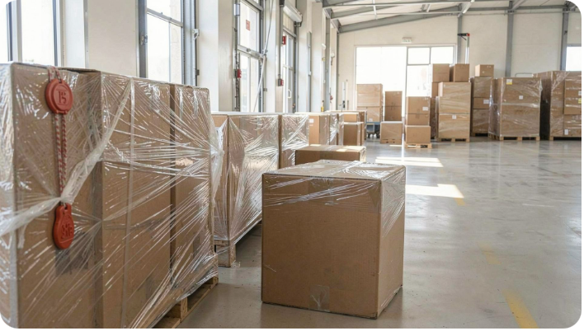
ORIGINE DELLE MERCI
IVO- Informazione Vincolante sull’Origine:
anticipare la certezza sull'origine delle merci
origine
decisione vincolante
In un'economia caratterizzata da catene produttive internazionali, la determinazione dell'origine può essere estremamente complessa.
Attraverso l'Informazione Vincolante sull'Origine, l'autorità doganale accerta preventivamente, su richiesta dell'operatore economico, l'origine di una determinata merce, consentendo di ottenere una decisione vincolante in merito all'origine preferenziale o non preferenziale del prodotto.
La compliance più efficace è quella che interviene prima che l'errore si trasformi in violazione.
determinazione
origine preferenziale o non preferenziale
1
2
3
accerta preventivamente
su richiesta dell'operatore economico

Slide 8
DIALOGO CON L'AMMINISTRAZIONE
L'interlocuzione preventive tra operatori economici e Amministrazione
interlocuzioni istruttorie connesse ai procedimenti autorizzatori;
richieste di chiarimenti e approfondimenti tecnici rivolte agli Uffici;
momenti di confronto nell'ambito delle attività di audit e monitoraggio AEO;
attività di consultazione preventiva correlate all'applicazione di regimi doganali particolarmente complessi.
Il rapporto tra Amministrazione e impresa non deve necessariamente svilupparsi secondo lo schema: controllo → contestazione → difesa → contenzioso.
Può svilupparsi secondo uno schema diverso: interlocuzione → chiarimento → certezza → corretta applicazione della norma.

Slide 9

DOPO L'ERRORE
Quando l'errore è già avvenuto: correggere prima della sanzione
L'operatore economico, quando si accorga di aver commesso errori relativi alla classificazione tariffaria, all'origine, al valore in dogana o ad altri elementi della dichiarazione può modificare la dichiarazione doganale.
L'istanza va presentata prima che il dichiarante abbia avuto formale conoscenza di accessi, ispezioni, verifiche o altre attività di accertamento.
Non si applicano sanzioni amministrative.
La logica è importante: prima si cerca di correggere l'errore; poi, se necessario, si affrontano le conseguenze sanzionatorie della violazione.
Un sistema realmente maturo non è quello nel quale l'errore non si verifica mai: è quello nel quale l'errore, quando si verifica, viene individuato, comunicato e corretto tempestivamente.
errore
individuato
comunicato
corretto tempestivamente

Slide 10
RESPONSABILITÀ E PREVENZIONE
La regolarizzazione spontanea valorizza il comportamento: il ravvedimento operoso
Attraverso il ravvedimento, il contribuente può regolarizzare spontaneamente la violazione mediante il pagamento dei maggiori diritti di confine dovuti, degli interessi maturati e della sanzione amministrativa in misura ridotta.
Preclusioni alla richiesta del ravvedimento operoso.
Perfezionamento del ravvedimento operoso .
Ravvedimento parziale.
Effetti sul piano penale.
Il ravvedimento operoso, pertanto, non è soltanto un istituto sanzionatorio, bensì comportamentale.
Se hai commesso un errore, non aspettare necessariamente che sia l'Amministrazione ad agire; se ne ricorrono le condizioni, puoi assumerti spontaneamente la responsabilità della regolarizzazione.

